Slide 1
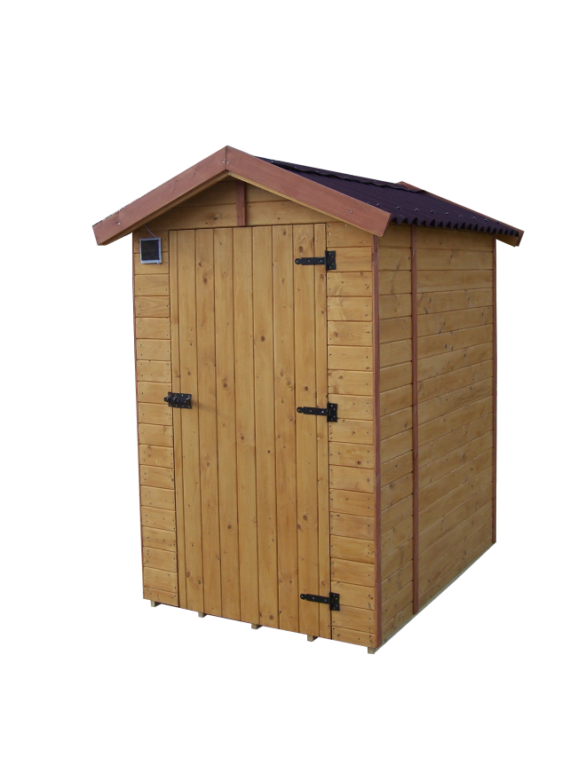
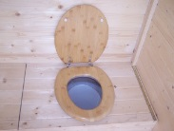
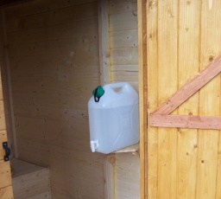
Abri WC en panneaux 16 mm
Équipement lave-mains
Ref. ED 1419 WC
2,03 m
1,40 m
1,87 m
Photo non contractuelle
DIMENSIONS
Dimensions : Hors-tout Intérieures Sol Hauteur faitage Hauteur paroi Porte Surface: Utile Extérieure | 1,40 x 1,87 m 1,16 x 1,56 m 1,20 x 1,60 m 2,03 m 1,74 m Pleine dimensions 0,80 x 1,74 m 1,81 m² 2,62 m²
CARACTERISTIQUES
Matière | Epicéa massif non traité
Parois | Panneaux pré-montés de planches rabotées avec rainure et languette en sapin épaisseur 16 mm fixées sur cadre section 25x25 mm
Couverture | Plaques ondulées bitumées
Couleur | Bois naturel Pentures bi-chromatées
Conseil entretien | A lasurer intérieur et extérieur immédiatement après le montage
Plancher | Réalisé en panneaux de particules traités épaisseur 12 mm
Traité | Non traité
Garantie | 2 ans
Recommandation d'utilisation | Toilettes sèches
Fournisseur | FORESTA
COLIS
Dimension du colis (LxPxH) | 177 x 120 x 45 cm
Poids du colis | 200 kg
PLUS PRODUIT
Les toilettes sèches sont aménagées sur la partie
arrière de l’abri.
Un caisson en bois abrite deux compartiments
avec des couvercles articulés : un compartiment
pour le seau et un autre pour garder la sciure de
bois. Sur le couvercle du compartiment avec le
seau on fixe l’abattant WC en bois fourni et une
entretoise en PVC afin d’assurer l’étanchéité
entre le couvercle et le seau.
Deux seaux ronds sont fournis avec l’abri ;
Une lampe à 6 LED avec capteur panneau solaire
et interrupteur marche/arrêt est fournie
également afin d’assurer l’éclairage intérieur sans
branchement électrique, en toute autonomie.
Le kit lave-mains est aménagé sur un côté de l’abri.
Un jerrican alimentaire avec robinet contenance 10 litres est fourni pour être disposé sur une étagère en bois ;
Un troisième seau rond est également fourni pour collecter l’eau après lavage des mains ;
Le porte manteau en bois est fourni pour être fixé sur un côté de l’abri.
Facile à monter grâce au système
à panneau
Livré avec toit en plaques ondulées
pour une plus grande longévité
Livré avec plancher
Produit fabriqué en EUROPE
Produit FSC
PRODUIT LIVRE
PRODUIT LIVRE MONTE
3760161077170
3760161077187

